Slide 1
PHÒNG GIÁO DỤC VÀ ĐÀO TẠO QUẬN LONG BIÊN
TRƯỜNG TIỂU HỌC ÁI MỘ B
PHÂN MÔN: TẬP ĐỌC
LỚP: 2
Bài: Ai ngoan sẽ được thưởng

Slide 2
Ôn bài cũ :
Bài : Cây đa quê hương
Câu hỏi : Ngồi hóng mát ở gốc đa, tác giả còn thấy những cảnh đẹp nào của quê hương ?
Câu hỏi : Những từ ngữ, câu văn nào cho thấy cây đa đã sống rất lâu ?

Slide 3
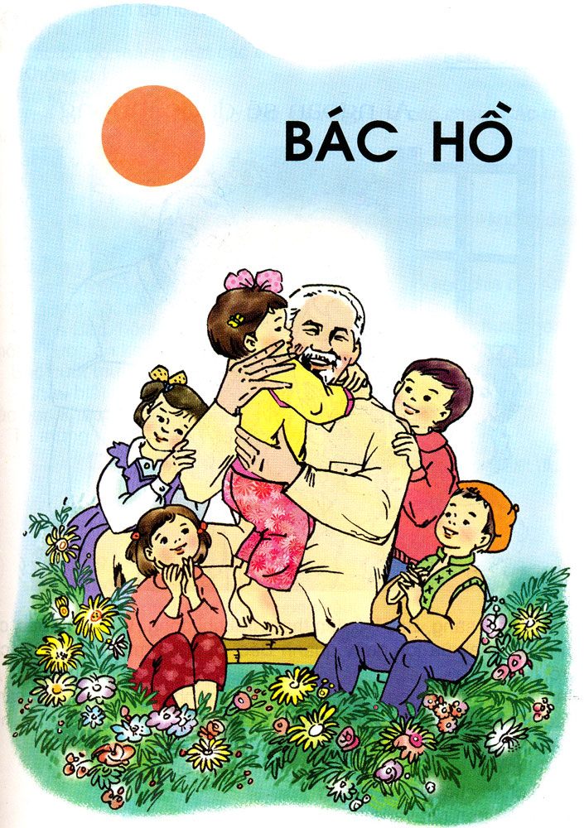

Slide 4
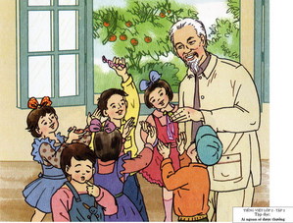

Slide 5
Tập đọc
Ai ngoan sẽ được thưởng
Theo Túy Phương và Thanh Tú
1. Luyện đọc :
Đọc nối tiếp câu
quây quanh,
tắm rửa,
mắng phạt,
trìu mến,…

Slide 6
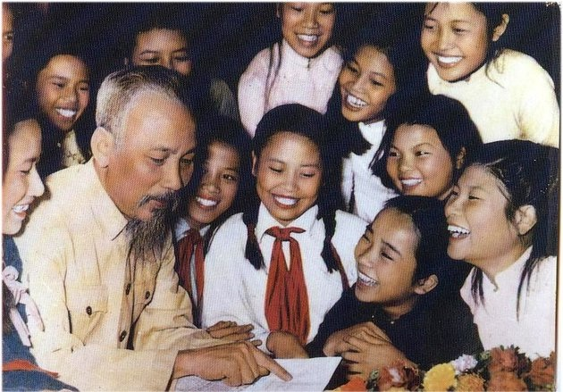
1. Luyện đọc :
2. Từ mới :
- Trại nhi đồng :
- Hồng hào :

Slide 7
1. Luyện đọc :
2. Từ mới :
- Trại nhi đồng :
- Hồng hào :
- Lời non nớt :

Slide 8
Luyện đọc ngắt giọng đoạn 2 :
Câu hỏi của Bác :
- Các cháu chơi có vui không?
- Các cháu ăn có no không?
- Các cô có mắng phạt các cháu không?
- Các cháu có thích kẹo không ?
- Các cháu có đồng ý không ?

Slide 9
Luyện đọc ngắt giọng đoạn 2 :
Câu hỏi trả lời của các cháu :
- Thưa Bác, vui lắm ạ.
- No ạ !
- Không ạ !
- Có ạ ! Có ạ !
- Đồng ý ạ !

Slide 10
1. Luyện đọc :
2. Từ mới :
- Trại nhi đồng :
- Trìu mến :
- Hồng hào :
- Mừng rỡ :
- Lời non nớt :
- Khẽ thưa :

Slide 11
Luyện đọc ngắt giọng đoạn 3 :
Câu nói của Tộ : Thưa Bác, hôm nay cháu cháu không vâng lời cô. Cháu chưa ngoan nên không được ăn kẹo của Bác.
Câu nói của Bác : Cháu biết nhận lỗi, thế là ngoan lắm ! Cháu vẫn được phần kẹo như các bạn khác.

Slide 12
LUYỆN ĐỌC TRONG NHÓM 2

Slide 13
THI ĐỌC

Slide 14
3. Tìm hiểu bài :
Đọc thầm đoạn 1

Slide 15
3.Tìm hiểu bài :
Khi thấy Bác Hồ đến thăm, tình cảm của các em nhỏ như thế nào ?
Các em chạy ùa tới, quây quanh Bác. Ai cũng muốn nhìn Bác cho thật rõ.

Slide 16
3.Tìm hiểu bài :
Câu 1 :Bác Hồ đi thăm những nơi nào trong trại nhi đồng ?
Trả lời :
Bác đi thăm phòng ngủ, phòng ăn, nhà bếp, nơi tắm rửa.

Slide 17
Đọc thầm đoạn 2

Slide 18
3. Tìm hiểu bài :
Câu 2 :Bác Hồ hỏi học sinh những gì ?
Trả lời :
Các cháu chơi có vui không?
Các cháu ăn có no không?
Các cô có mắng phạt các cháu không?
Các cháu có thích kẹo không ?
Các cháu có đồng ý không ?

Slide 19
3.Tìm hiểu bài :
Những câu hỏi cho của Bác, cho thấy Bác là người như thế nào ?
Bác rất quan tâm đến việc ăn, ngủ, nghỉ…của các cháu. Bác còn mang kẹo chia cho các em.

Slide 20
3. Tìm hiểu bài :
Câu 3:Các bạn nhỏ đề nghị Bác chia kẹo cho ai?
Trả lời :
Cho người ngoan. Chỉ ai ngoan mới được ăn kẹo.

Slide 21
Đọc thầm đoạn 3

Slide 22
3. Tìm hiểu bài :
Câu 4:Tại sao bạn Tộ không dám nhận kẹo của Bác?
Trả lời :
Vì bạn tự thấy hôm nay mình chưa ngoan, chưa vâng lời cô.

Slide 23
3. Tìm hiểu bài :
Câu 5:Tại sao Bác khen bạn Tộ ngoan?
Trả lời :
Vì Tộ thật thà, dũng cảm nhận mình là người chưa ngoan.

Slide 24
3.Tìm hiểu bài :
Qua bài tập đọc này, em thấy Bác đã thể hiện điều gì với các cháu thiếu nhi ?
Để học tập và làm theo tấm gương của Bác, em phải làm gì ?

Slide 25
Nội dung bài : Bác Hồ rất yêu thiếu nhi. Thiếu nhi phải thật thà, xứng đáng là cháu ngoan Bác Hồ.

Slide 26
4.Luyện đọc lại bài:
Bức tranh thể hiện đoạn nào trong bài, em hãy đọc lại đoạn đó ?

Slide 27
4. Luyện đọc lại bài :
Luyện đọc phân vai :
- Người dẫn chuyện
- Bác Hồ
- Các em bé
- Tộ

Slide 28
Bài học kết thúc!

